Slide 1
Laravel: un framework MVC per PHP
Prime nozioni, installazione, tool

Slide 2
Cos'è un framework
https://en.wikipedia.org/wiki/Software_framework
https://en.wikipedia.org/wiki/Software_framework#cite_note-1
Da studiare: https://github.com/TendTo/Rally-Championship-Manager
Magari si capisce l'autenticazione…

Slide 3
Prerequisiti
Prerequisiti: buona conoscenza di PHP, in particolare a oggetti.
Alcune risorse per un rapido ripasso di PHP:
https://www.ntu.edu.sg/home/ehchua/programming/#php
https://developer.hyvor.com/tutorials/php/
https://www.w3schools.com/php/
https://www.w3schools.com/php/php_oop_what_is.asp
https://www.php.net/manual/language.oop5.php
https://www.tutorialspoint.com/php/php_object_oriented.htm
https://www.tutorialspoint.com/php
Queste note introduttive sono piuttosto complete, anzi si noti che:
eventuali slide (o parti di esse) con questo sfondo azzurro non servono per lo studio, ma solo per approfondimenti.

Slide 4
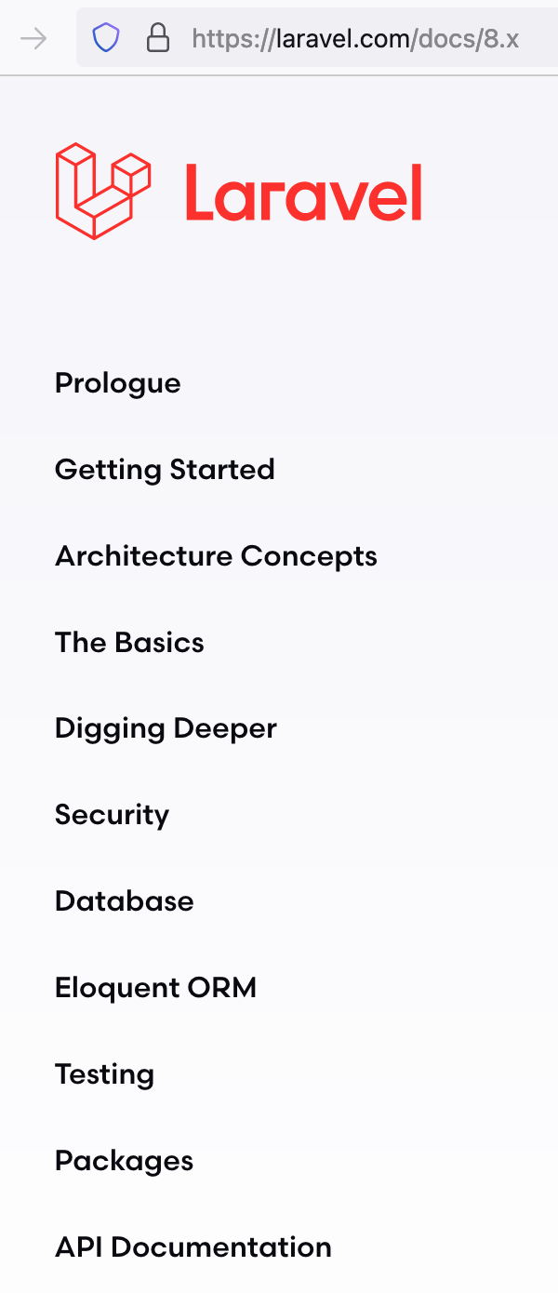
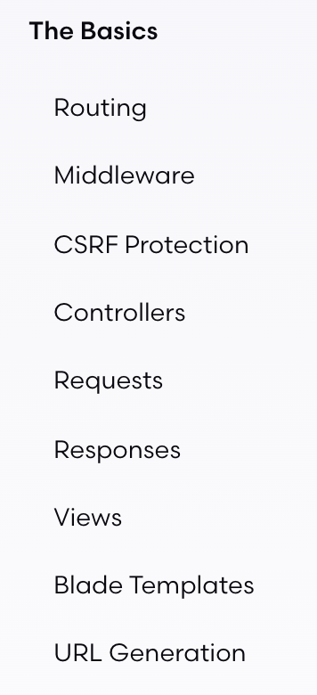
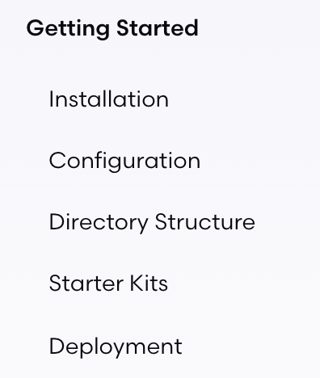
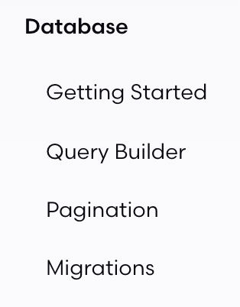
Laravel: risorse "ufficiali"
https://laravel.com/docs/9.x (2022) è il riferimento di base per Laravel 9.x
Si tengano presenti la dashboard laterale del sito, riprodotta qui a sinistra e, in particolare, per iniziare, i topic qui sotto:

Slide 5
Quickstart
Obsoleto, ma efficace, dal portale ufficiale: https://laravel.com/docs/4.2/quick

Slide 6
Laravel: installazione manuale
Espandendo https://laravel.com/docs/installation, descriveremo l’installazione manuale di un ambiente di sviluppo/esecuzione per Laravel
Iniziamo classificando i componenti necessari:
sistema operativo: Windows o Unix (negli esempi vedremo per lo più in azione Unix/Linux)
PHP Engine (la CLI php)
alcuni moduli (librerie binarie) per PHP
alcuni pacchetti (package) PHP
composer, gestore delle dipendenze tra pacchetti PHP
Ma cosa denota il termine "Laravel"?
Laravel è un framework, basato su un insieme di package PHP, all'interno del quale sviluppare/eseguire applicazioni e API Web
Laravel è anche (il nome di) un tool di sviluppo, scritto in PHP, capace di generare applicazioni per il framework Laravel

Slide 7
Laravel: requisiti per server / PC di sviluppo
Per il server: PHP >= 7.3 (per Laravel 8.x) e le PHP extensions (moduli):
BCMath PHP Extension | JSON PHP Extension | PDO PHP Extension (es. per mysql)
Ctype PHP Extension | Mbstring PHP Extension | Tokenizer PHP Extension
Fileinfo PHP extension | OpenSSL PHP Extension | XML PHP Extension
(v. https://laravel.com/docs/deployment#server-requirements)
Per il PC di sviluppo: è indispensabile anche il modulo php-curl
Ciò è poco documentato, ma essenziale; infatti il tool composer (v. oltre) ci avverte:
$ composer diagnose | grep –i curl
cURL version: missing, using php streams fallback, which reduces performance
php -m elenca le estensioni (o moduli – librerie binarie) attivate nella vs. installazione PHP; ecco la situazione "base" con Ubuntu 18.04 LTS:
$ php -m | grep -Ei '(bcmath|ctype|curl|fileinfo|json|mbstring|openssl|pdo_|tokenizer|^xml$)' \
| tr '\n' ' '
ctype fileinfo json openssl tokenizer
Come si vede, ne mancano alcuni, ma Ubuntu non ha un pacchetto .deb "Laravel", che "tiri giù" anche i pacchetti deb php-bcmath php-mbstring php-mysql php-xml php-curl, cioè quelli con i moduli PHP richiesti

Slide 8
Laravel: requisiti per l'engine PHP / 2
Peer una distro Ubuntu, occorre quindi installare a mano i pacchetti deb con i predetti moduli PHP mancanti:
$ sudo apt install php-bcmath php-mbstring php-mysql php-xml php-curl
Ora possiamo verificare di nuovo la disponibilità di tutti i moduli PHP necessari:
$ php -m | grep -Ei '(bcmath|ctype|fileinfo|json|mbstring|openssl|pdo|tokenizer|^xml$|curl)'
bcmath # installata a parte, in quanto NON dipendenza di PHP su Ubuntu 18.04
ctype
curl
fileinfo
json
mbstring # installata a parte, in quanto NON dipendenza di PHP su Ubuntu 18.04
openssl
pdo_mysql # installata a parte, in quanto NON dipendenza di PHP su Ubuntu 18.04
tokenizer
xml # installata a parte, in quanto NON dipendenza di PHP su Ubuntu 18.04
Qui è presente il modulo pdo_mysql per un backend mysql/mariadb

Slide 9
Ultima versione PHP (Ubuntu)
Ubuntu non aggiorna sempre con prontezza PHP, sicché il Laravel installato (v. oltre) potrebbe non trovare un PHP abbastanza nuovo, p.es.:
$ grep DISTRIB_DESCRIPTION /etc/lsb-release
DISTRIB_DESCRIPTION="Ubuntu 18.04.6 LTS"
$ php -v
PHP 7.2.24-0ubuntu0.18.04.10 (cli) (built: Oct 25 2021 17:47:59)...
Per Ubuntu LTS 18.04, PHP è alla v. 7.2.24, ma Laravel (nuovo) richiede v. >= 7.3:
$ laravel new -q my_app # si immagini di avere installato (v. oltre) il tool laravel
In NewCommand.php line 73:
The Laravel installer requires PHP 7.3.0 or greater... .
Per risolvere il problema e avere sempre versioni PHP fresche:
$ sudo add-apt-repository ppa:ondrej/php # ondrej/php è il repository deb semi-ufficiale per PHP
$ sudo apt update
$ sudo apt upgrade php php-bcmath php-mbstring php-mysql php-xml php-curl -y # si aggiornano esplicitamente anche ... # i pacchetti necessari, per sicurezza
Infine, bisogna cambiare l'engine PHP di default nella più recente disponibile:
$ sudo update-alternatives --config php
... # dal menu proposto, si scelga PHP 8.x come nuovo default
$ php -v
PHP 8.1.2 (cli) (built: Jan 24 2022 10:42:15) (NTS) ...
(v. https://computingforgeeks.com/how-to-install-php-on-ubuntu/)

Slide 10
PHP: i progetti
In PHP "moderno" un package è una gerarchia (albero) di directory contenenti (altre directory e) file .php, oltre a file di supporto (assets)
Il package offre funzionalità definite da una API, cioè un gruppo di classi/metodi/... richiamabili (vedremo attraverso quali meccanismi) da altro codice PHP, tipicamente organizzato in forma di progetto
Un progetto è un package concepito per essere eseguito come applicazione (Web, come phpmyadmin, o CLI, come "laravel new")
In pratica, questo vuol dire che, se my_proj è la directory base del progetto my_proj e contiene un file index.php, eseguendo i comandi:
$ cd my_proj; php -S localhost:8080
la relativa webapp my_proj risponderà alla URL http://localhost:8080
NB: a volte (è il caso delle app Laravel) index.php è in my_proj/public, quindi:
$ cd my_proj/public; php –S localhost:8080
Se invece l’app è CLI, sarà un file .php da eseguire da riga di comando:
$ COMPOSER_HOME=$(composer config --global home) # determiniamo la home di composer
$ php $COMPOSER_HOME/vendor/bin/laravel # eseguiamo l’app (CLI) laravel (è un file PHP)

Slide 11
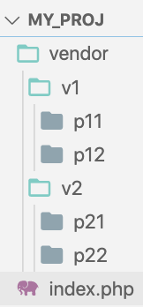
PHP: i package usati da un progetto
Come fa un progetto a usare dei package? Nel caso più tipico, contiene, nella sua directory vendor/, le directory dei package
Immaginiamo, p.es., che il vendor v1 fornisca i package p11 e p12 e il vendor v2 i package p21 e p22 (per ora si supponga siano stati scaricati "a mano" dal sito dei vendor)
Se il progetto my_proj utilizza i package predetti, la sua directory dovrebbe presentarsi con la struttura qui a destra:
Ovviamente, index.php e gli altri file del progetto dovranno avere facilities per fare riferimento alla API dei package (v. namespace e use) e per usarne il codice (include/require o, più comodo ed elegante, autoloading)
I package usati da (necessari a) un progetto sono detti le sue dipendenze
Può essere utile, come mostrato qui a fianco, introdurre un file json di specifica del progetto e delle sue dipendenze, elencate nella key require (^x.y indica la versione minima)
Si vedrà nel seguito come ciò consenta di automatizzare la gestione (download e update) delle dipendenze
{
"name": "my_proj",
"type": "project",
"require": {
"v1/p11": "^4.2",
"v1/p12": "^1.0",
"v2/p21": "^6.3",
"v2/p22": "^7.0"
} }

Slide 12
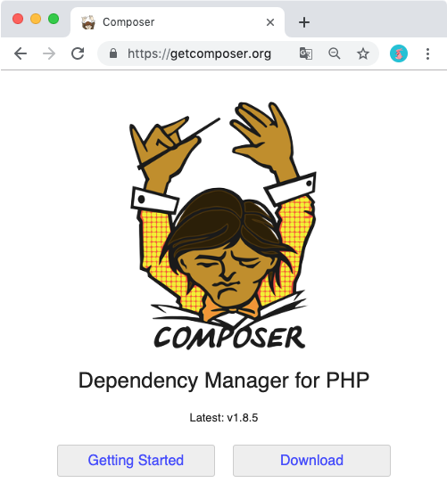
Dipendenze PHP: il tool composer
Tool (testuale) per gestire in PHP dipendenze dei progetti da pacchetti
composer legge da un file composer.json le dipendenze del progetto PHP da certi pacchetti (anche a livello di numero di versione),
determina (tutti) i pacchetti necessari, li scarica e installa automaticamente
Per default, composer opera a livello di singolo progetto PHP, gestisce cioè le dipendenze di quel progetto
Installa le dipendenze (package PHP necessari al progetto) nella directory del progetto
In alternativa, può installare i pacchetti necessari globalmente
NB: globalmente significa che i pacchetti sono installati in $HOME/.config/composer o altra directory dell'utente e, cioè, "globalmente" per un utente, non a livello di sistema
La "home" di composer si può vedere con: composer config --global home

Slide 13
Composer: installazione (via rete)
$ php -r "copy('https://getcomposer.org/installer', 'composer-setup.php');"
# (v. https://getcomposer.org/download) scarica lo script di boot di composer, omettiamo di controllare l'hash
$ php composer-setup.php # installerà composer.phar nella directory corrente (/Users/gp in questo caso)
All settings correct for using Composer Downloading...
Composer (version 1.8.5) installed to: /Users/gp/composer.phar
Use it: php composer.phar
$ ls composer* # come si vede (dal colore verde), composer.phar è un eseguibile! Cioè, è il tool composer
composer.phar composer-setup.php # ora si può anche eliminare il file di setup composer-setup.php
(per altri approcci all'installazione: https://getcomposer.org/doc/00-intro.md)
In Unix, il file PHAR (PHP archive) composer.phar si può lanciare direttamente, oppure lo si può passare a PHP come file da eseguire:
$ ./composer.phar -V # composer.phar lanciato direttamente (ma comunque eseguito da interprete php)
Composer version 1.9.0 2019-08-02 20:55:32
$ php ./composer.phar -V # composer.phar lanciato come argomento dell'interprete php, che lo esegue
Composer si può anche installare dandogli un nome diverso dal composer.phar, come qui sotto, dove lo si chiama... composer:
$ php composer-setup.php --filename=composer
Composer (version 1.8.5) successfully installed to: /Users/gp/composer
Use it: php composer # ovviamente questo comando va invocato dentro la cartella del file composer

Slide 14
Composer: installazione / 2
Oltre al nome, si può anche scegliere la directory di installazione:
$ php composer-setup.php --install-dir=$HOME/bin --filename=composer
Composer (version 1.8.5) successfully installed to: /Users/gp/bin/composer
Use it: php /Users/gp/bin/composer
e, aggiungendola al $PATH, si può invocare composer direttamente:
$ export PATH=$HOME/bin:$PATH # assicura che il composer appena generato sia nel PATH eseguibile
$ which -a composer
/Users/gp/bin/composer # questo è il composer appena installato "a mano"
/usr/local/bin/composer # questo composer era stato installato a livello di sistema (con apt / pacman / brew ...)
$ composer
Composer (version 1.8.5) ...
Composer (versione >1.6) è anche in grado di aggiornarsi da sé:
$ composer self-update
Updating to version 1.9.0 (stable channel)... Downloading (100%)
Use composer self-update --rollback to return to version 1.8.5
$ composer -V
Composer version 1.9.0 2019-08-02 20:55:32
Composer ha molti altri comandi (alcuni mostrati nella prossima slide, una sorta di cheat sheet da riprendere più avanti, al bisogno)

Slide 15
$ composer
Composer version 1.9.0 2019-08-02 20:55:32
Usage: command [options] [arguments]
Options:
-h, --help Display this help message
-V, --version Display this application version
-d, --working-dir=WORKING-DIR If specified, use the given directory as working directory.
--no-cache Prevent use of the cache
-v|vv|vvv, --verbose Increase the verbosity of messages:
Available commands:
browse Opens the package's repository URL or homepage in your browser.
clear-cache Clears composer's internal package cache.
create-project Creates new project from a package into given directory.
depends Shows which packages cause the given package to be installed.
diagnose Diagnoses the system to identify common errors.
dump-autoload Dumps the autoloader.
exec Executes a vendored binary/script.
global Allows running commands in the global composer dir ($COMPOSER_HOME).
help Displays help for a command
info Shows information about packages.
init Creates a basic composer.json file in current directory.
install Installs project dependencies from the composer.lock file if present, or composer.json.
list Lists commands
outdated Shows installed packages that have updates available, including their latest version.
prohibits Shows which packages prevent the given package from being installed.
remove Removes a package from the require or require-dev.
require Adds required packages to your composer.json and installs them.
run-script Runs the scripts defined in composer.json.
search Searches for packages.
self-update Updates composer.phar to the latest version.
suggests Shows package suggestions.
update Upgrades dependencies to latest version according to composer.json, and updates composer.lock
validate Validates a composer.json and composer.lock.

Slide 16
Composer diagnose
La verifica non pare indispensabile subito dopo l'installazione, ma…
$ composer diagnose Checking platform settings: OK Checking git settings: OK git version 2.25.1 Checking http connectivity to packagist: OK ... Checking disk free space: OK Checking pubkeys: ... OK Checking composer version: OK Composer version: 2.5.1 PHP version: 8.2.1 PHP binary path: /usr/bin/php8.2 OpenSSL version: OpenSSL 1.1.1f 31 Mar 2020 cURL version: missing, using php streams fallback, which reduces performance zip: extension not loaded, unzip present, 7-Zip not available
Si attivino i moduli php-curl (o Laravel sarebbe lentissimo) e php-zip Con Ubuntu vanno installati i relativi pacchetti
$ sudo apt install php-curl php-zip
Con Windows e XAMPP i moduli curl e zip sono pre-installati (check!), ma occorre attivare la direttiva extension=zip in C:\Xampp\php\php.ini

Slide 17
composer e bash-completion
Per composer è utile installare funzioni di auto-completamento, p.es. https://github.com/bramus/composer-autocomplete come segue:
Una volta scaricato da GitHub il file composer-autocomplete, lo si installa in /etc/bash_completion.d (o altrove, p.es. /usr/local/etc/bash_completion.d o $BASH_COMPLETION_COMPAT_DIR) e si avvia una nuova bash:
$ sudo cp composer-autocomplete /etc/bash_completion.d/
$ # nuova sessione Bash, d'ora in poi è attivo l'autocompletamento (tasto [TAB]) per il comando composer
$ composer [TAB]
about depends info run update
...
create-project i require u
$ composer run-script [TAB] # notevole il fatto che, se in composer.json (v. altrove), vi sono
il-mio-script # script dell'utente, il completamento automatico li trova e propone!
NB: se si vuole disattivare il completamento (per le successive sessioni bash), basta cancellare il file dei comandi di autocompletamento
$ sudo rm /etc/bash_completion.d/composer-autocomplete
Ottima alternativa (funziona anche per il tool Laravel artisan, v. oltre): https://packagist.org/packages/bamarni/symfony-console-autocomplete

Slide 18
composer e bash-completion / 2
Da qualche versione in qua, composer stesso dà supporto (forse meno ricco delle soluzioni viste) all’auto-completamento:
$ composer completion bash > completion.bash
$ source completion.bash # abilita subito l’auto-completamento
$ sudo cp completion.bash /etc/bash_completion.d/composer # installa l’auto-completamento
Altri modi di installare l'autocompletamento li mostra il comando:
$ composer completion --help
Una volta installato l'autocompletamento per composer:
$ # nuova sessione Bash, d'ora in poi è attivo l'autocompletamento (tasto [TAB]) per il comando composer
$ composer [TAB]
about depends info run update
...
create-project i require u
$ composer run-script [TAB] # notevole il fatto che, se in composer.json (v. altrove), vi sono
il-mio-script # script dell'utente, il completamento automatico li trova e propone!

Slide 19
Installare package PHP con composer
Essenzialmente, il tool composer serve a installare un package PHP, scaricando dalla rete il package stesso (i suoi file, cioè) e le sue dipendenze, cioè altri package PHP forniti dai rispettivi vendor
l'installazione delle dipendenze è ricorsiva, cioè composer installa anche le dipendenze delle dipendenze e così via
l'installazione avviene lanciando composer dalla directory, sia d, in cui andrà il package, mentre le dipendenze andranno in una subdirectory d/vendor
Le dipendenze sono definite in un file composer.json, sotto la chiave require, con un elenco di elementi della forma:
vendor-name/package-name:version-number (es. 1.0 o ^1.0 o 1.*)
(In realtà, nella determinazione delle dipendenze entra anche un file composer.lock, di cui non parleremo)

Slide 20
Installare package PHP con composer
Ecco i principali comandi di composer legati all'installazione di package PHP con dipendenze e quindi al file delle dipendenze composer.json:
$ composer
Usage: command [options] [arguments]
...
Available commands:
browse Opens the package's repository URL or homepage in your browser
create-project Creates new project from a package into given directory
init Creates a basic composer.json file in current directory
install Installs project dependencies from composer.json or the composer.lock file if present
require Adds required packages to your composer.json and installs them
search Searches for packages
global Allows running commands in the global composer dir ($COMPOSER_HOME).
...
composer global è seguito, tipicamente, da install/require/create-project
Come già spiegato, composer, senza global, installa il software nella directory corrente, quella da cui viene lanciato, invece...
composer global installa in una directory fissa sotto la home ~ dell'utente, su OSX ~/.composer, su Linux ~/.config/composer o $COMPOSER_HOME)
per rendere gli screenshot da Mac nel seguito validi anche con Linux:
$ ln –s ~/.config/composer ~/.composer # compatibilità con prossime slide, se usi Linux e composer è installato

Slide 21
Installare... l'installer di Laravel
Useremo composer per installare il package/app (PHP) laravel/installer con le sue dipendenze
Lo si installa global cioè in ~/.config/composer (o $COMPOSER_HOME)
senza global sarebbe installato nella directory corrente (tipicamente di una specifica app), il che non è però particolarmente utile per l'installer di laravel (è un tool eseguibile, conviene averlo nel $PATH)
$ composer global require laravel/installer # global significa: installa nella directory
Changed current directory to /Users/gp/.composer # $COMPOSER_HOME (default Mac ~/.composer)
Using version ^2.1 for laravel/installer
./composer.json has been created # NB: nella directory $COMPOSER_HOME
Loading composer repositories with package information... Updating dependencies
Package operations: 12 installs, 0 updates, 0 removals
- Installing symfony/process (v4.2.8): Loading from cache
...
- Installing laravel/installer (v2.1.0): Loading from cache
symfony/contracts suggests installing psr/cache (When using the Cache contracts)
...
guzzlehttp/guzzle suggests installing psr/log (Required for using the Log middleware)
Writing lock file
Generating autoload files

Slide 22
Lanciare l'installer di Laravel
Nella dir .composer, dopo l'installazione appena compiuta, saranno comparsi l'eseguibile laravel e un link ad esso:
$ ls -ld ~/.composer/vendor/laravel/installer/bin/laravel ~/.composer/vendor/bin/laravel
-rwxr-xr-x ... .composer/vendor/laravel/installer/bin/laravel
lrwxr-xr-x ... .composer/vendor/bin/laravel -> ../laravel/installer/laravel
Ora si aggiunge al PATH la directory .composer/vendor/bin/ con (il link al file) laravel, per semplificarne l'invocazione:
$ ls ~/.composer/vendor/bin/laravel
.composer/vendor/bin/laravel
$ export PATH=~/.composer/vendor/bin:$PATH # questo comando su PATH si può inserire in .bash_profile
$ laravel
Laravel Installer 3.0.1
Usage: command [options] [arguments]
Available commands:
completion Dump the shell completion script
new Create a new Laravel application ...
NB: il tool laravel è chiamato installer di Laravel nel senso che genera applicazioni Laravel, installando per esse il framework Laravel, cioè i pacchetti/librerie che costituiscono Laravel

Slide 23
Aggiornare l'installer di Laravel / 1
Periodicamente il vendor laravel aggiorna l'installer (sul repo GitHub); per aggiornare il tool sul vostro sistema:
$ composer global update laravel/installer
Spesso però questo non avrà effetto, vediamo il perché sperimentalmente:
per cominciare, rimuoviamo l'installer di laravel e installiamone volutamente una versione vecchia:
$ rm -rf .config/composer/vendor/laravel/
$ composer global require laravel/installer=4.1.0
Changed current directory to /home/gp1/.config/composer
./composer.json has been updated
Running composer update laravel/installer
Loading composer repositories with package information
Updating dependencies
Your requirements could not be resolved to an installable set of packages. Problem 1
- Root composer.json requires laravel/installer 4.1.0 ...
- laravel/installer v4.1.0 requires symfony/console ^4.0|^5.0 ... but package is fixed to v7.0.2 ... and that version does not match.
Use the option --with-all-dependencies (-W) to allow upgrades, downgrades and removals for packages currently locked to specific versions.
Installation failed, reverting ./composer.json to their original content.

Slide 24
Aggiornare l'installer di Laravel / 2
$ composer global require laravel/installer=4.1.0
...
Your requirements could not be resolved to an installable set of packages. Problem 1
- laravel/installer v4.1.0 requires symfony/console ^4.0|^5.0 ... but package is fixed to v7.0.2 ... and that version does not match.
Use the option --with-all-dependencies (-W)
Spesso però questo non avrà effetto, vediamo il perché sperimentalmente:
per cominciare, rimuoviamo l'installer di laravel e installiamone volutamente una versione vecchia:

Slide 25
Installer di Laravel in Windows: configurazioni
L'installazione avverrà in c:\Users\gp\AppData\Roaming\Composer
C:> composer global require laravel/installer
Changed current directory to C:/Users/gp/AppData/Roaming/Composer
...
Per lanciare l'installer laravel conviene configurare PATH, da riga di comando o in permanenza dal pannello di controllo:
C:> set PATH=c:\Users\gp\AppData\Roaming\Composer\vendor\bin;%PATH%
C:> laravel
Laravel Installer 4.2.17
...
Per funzionare, il comando laravel deve "vedere" il comando composer
Il modo più ovvio è definire un file composer.bat come qui a destra, ponendolo p.es. nella directory in cui si trova l' archivio PHP composer
@ECHO OFF
@REM Versione naive
set COMPOSER=c:\Users\gp\tsdw
php %COMPOSER% %*
Conviene poi aggiungere a PATH la directory in cui è composer.bat:
C:> SET PATH=c:\Users\gp\tsdw;%PATH%

Slide 26
Altre indicazioni
https://victorlava.com/install-php-and-composer-on-windows-10-for-use-in-cmd-or-powershell/#Install-PHP-on-Windows
Alla fine bisogna capire come installare php e composer su Windows, forse la URL dà qualche indicazione utile

Slide 27
Generare applicazioni Laravel col tool laravel
Con il tool laravel, si genera una applicazione Laravel my_app, insieme con le molte dipendenze richieste (v. sotto Installing dependencies...)
$ laravel new -n my_app # serve rete per scaricare i pacchetti php (se non in cache)
Crafting application... Loading composer repositories with package information
Installing dependencies (including require-dev) from lock file
Package operations: 76 installs, 0 updates, 0 removals
- Installing doctrine/inflector (v1.3.0): Downloading (100%)
...
- Installing phpunit/phpunit (8.5.2): Downloading (100%)
... suggests ... ... suggests ... # pacchetti di cui composer suggerisce l'installazione
Generating optimized autoload files
> @php -r "file_exists('.env') || copy('.env.example', '.env');"
> @php artisan key:generate –ansi # artisan è il tool fondamentale di laravel, qui viene
Application key set successfully. # invocato (automaticamente) per generare la chiave nel file .env
> Illuminate\Foundation\ComposerScripts::postAutoloadDump
> @php artisan package:discover --ansi
Discovered Package: beyondcode/laravel-dump-server
...
Package manifest generated successfully.
Application ready! Build something amazing.
NB: -n evita che laravel new (versione 5) ponga all'utente delle domande interattive durante il processo di generazione dell'app Laravel

Slide 28
La app generata da Laravel
L'applicazione generata dal laravel new my_app viene installata in una sua directory chiamata my_app, in cui troviamo il suo codice e il framework Laravel (una copia specifica per questa app)
$ ls my_app/
README.md composer.json package-lock.json resources tests
app composer.lock package.json routes vendor
artisan config phpunit.xml server.php webpack.mix.js
bootstrap database public storage
in my_app/vendor troviamo la copia del framework Laravel, le sue dipendenze ed eventuali altri pacchetti PHP installati (per esempio sulla base dei ...suggests... di laravel new)
$ ls my_app/vendor/
autoload.php facade league opis psr theseer
bin fideloper mockery paragonie psy tijsverkoyen
composer filp monolog phar-io ramsey vlucas
dnoegel fzaninotto myclabs phpdocumentor scrivo webmozart
doctrine hamcrest nesbot phpoption sebastian
dragonmantank jakub-onderka nikic phpspec swiftmailer
egulias laravel nunomaduro phpunit symfony

Slide 29
Generare app laravel con composer
composer create-project laravel/laravel your-project-name --prefer-dist
composer create-project laravel/laravel=8.1.2 your-project-name –prefer-dist
composer create-project laravel/laravel=8.1.* your-project-name –prefer-dist
Consente di installare versioni specifiche e più vecchie di Laravel
https://stackoverflow.com/questions/23754260/installing-specific-laravel-version-with-composer-create-project
Equivalente: git clone del repo Laravel
Aggiornamento attraverso composer update nella dir dell'app

Slide 30
Uso di Laravel: i due ruoli di composer
Come visto, con composer si è installato "global" il pacchetto PHP laravel/installer (e altri pacchetti da cui questo dipende)
nella directory ~/.composer/... è quindi comparso il tool laravel:
~ $ .composer/vendor/bin/laravel
Laravel Installer 2.1.0
Usage: command [options] [arguments]
Options:
-h, --help Display this help message
-V, --version Display this application version
-v|vv|vvv, --verbose Increase the verbosity of messages
Available commands:
help Displays help for a command
list Lists commands
new Create a new Laravel application
In relazione a Laravel, e precisamente ad app Laravel come my_app, composer ha anche il ruolo di gestire (installare/aggiornare) le dipendenze dell'app da vari pacchetti/librerie PHP (poste in my_app/vendor):
my_app $ ls vendor/
autoload.php doctrine filp league nikic phpdocumentor psy theseer
beyondcode dragonmantank fzaninotto mockery nunomaduro phpoption ramsey tijsverkoyen
bin egulias hamcrest monolog opis phpspec sebastian vlucas
composer erusev jakub-onderka myclabs paragonie phpunit swiftmailer webmozart
dnoegel fideloper laravel nesbot phar-io psr symfony

Slide 31

Servire app Laravel
$ cd my_app # si entra nella directory della app Laravel generata
my_app $ file artisan # in essa c'è il file artisan, script PHP di gestione della app
Artisan: a /usr/bin/env php script text executable, ASCII text
my_app $ php artisan # ... help con numerosissimi comand, tra cui serve
...
Ora è già possibile servire l'app (template) generata a clienti locali (si presume si usi una macchina di sviluppo), con php artisan serve :
my_app $ php artisan serve # avvia un server, ora si può puntare il browser a localhost:8000
Laravel development server started: <http://127.0.0.1:8000>
[Thu May 16 03:08:18 2019] 127.0.0.1:56160 [200]: /favicon.ico
NB: questo "web server" artisan serve, che usa la CLI PHP, è adatto alla fase di sviluppo, ma non "in produzione"
artisan, con tantissimi comandi, è il tool fondamentale per Laravel
L'altra possibilità è servire le app Laravel con Apache, correttamente configurato e con il suo modulo PHP (v. altre slide)

Slide 32
Servire altre app Laravel
Per passare a generare un'altra app, basta cambiare directory (presumibilmente la home)
E usare di nuovo il wizard laravel new
stavolta i pacchetti che compongono il framework sono già in cache, quindi non verranno scaricati
$ laravel new my_app_1
Crafting application...
Package operations: 76 installs, 0 updates, 0 removals
- Installing doctrine/inflector (v1.3.0): Loading from cache
...
Generating optimized autoload files
...
Application key set successfully.
> Illuminate\Foundation\ComposerScripts::postAutoloadDump
> @php artisan package:discover --ansi
...
Package manifest generated successfully.
Application ready! Build something amazing
Per servire questa app insieme alla precedente, va impiegato un altro port
$ cd my_app_1
my_app $ php artisan serve -port=8001
Laravel server started:
<http://127.0.0.1:8001> ...

Slide 33
Servire direttamente da PHP
Il comando artisan serve, oltre a effettuare qualche verifica e mostrare dei diagnostici, non fa altro che invocare l'interprete PHP CLI sul file server.php, generato automaticamente dal tool laravel new, nella directory base (p.es. my_app) della applicazione
Quindi, un altro modo di "servire" un'app Laravel ai clienti, è invocare dalla shell, nella directory della app:
$ cd my_app
my_app $ php –S localhost:8001 server.php
Listening on http://localhost:8001
Document root is /Users/gp/laracode/my_app
Press Ctrl-C to quit.
(così però il cliente (browser) ha una certa visibilità della presenza di altri file presenti nelle (sotto)directory della app)
NB: si potrebbe anche lanciare php -S localhost:8001 senza l'arg server.php e l'app risponderebbe su http://localhost:8001/server.php, ma i link dell'applicazione probabilmente non funzionerebbero
Inoltre per il server, la "Root dir" sarebbe quella dell'app (my_app nell'esempio): altri file in essa e in sottodirectory restano visibili

Slide 34
Il tool artisan
Si è visto che nella directory di una app Laravel è presente artisan, script PHP, di cui si sono usati i comandi serve, key:generate, package:discover
Si tratta di un tool per lo sviluppatore Laravel, ricchissimo di funzionalità:
app8 $ php artisan
Laravel Framework 5.8.33
Usage: command [options] [arguments]
Options:
-h, --help Display this help message
-q, --quiet Do not output any message
-V, --version Display this application version
--ansi Force ANSI output
--no-ansi Disable ANSI output
-n, --no-interaction Do not ask any interactive question
--env[=ENV] The environment the command should run under
-v|vv|vvv, --verbose Increase the verbosity of messages: 1 for normal output, 2 for more verbose output and 3 for debug
Available commands:
clear-compiled Remove the compiled class file
down Put the application into maintenance mode
dump-server Start the dump server to collect dump information.
env Display the current framework environment
help Displays help for a command
inspire Display an inspiring quote
list Lists commands
migrate Run the database migrations
optimize Cache the framework bootstrap files
preset Swap the front-end scaffolding for the application
serve Serve the application on the PHP development server
tinker Interact with your application
up Bring the application out of maintenance mode
app
app:name Set the application namespace

Slide 35
auth
auth:clear-resets Flush expired password reset tokens
cache
cache:clear Flush the application cache
cache:forget Remove an item from the cache
cache:table Create a migration for the cache database table
config
config:cache Create a cache file for faster ...
config:clear Remove the configuration cache file
db
db:seed Seed the database with records
event
event:cache Discover and cache application's events ...
event:clear Clear all cached events and listeners
event:generate Generate missing events and listeners ...
event:list List the application's events and ...
key
key:generate Set the application key
make
make:auth Scaffold basic login and registration ...
make:channel Create a new channel class
make:command Create a new Artisan command
make:controller Create a new controller class
make:event Create a new event class
make:exception Create a new custom exception class
make:factory Create a new model factory
make:job Create a new job class
make:listener Create a new event listener class
make:mail Create a new email class
make:middleware Create a new middleware class
make:migration Create a new migration file
make:model Create a new Eloquent model class
make:notification Create a new notification class
make:observer Create a new observer class
make:policy Create a new policy class
make:provider Create a new service provider class
make:request Create a new form request class
make:resource Create a new resource
make:rule Create a new validation rule
make:seeder Create a new seeder class
make:test Create a new test class
migrate
migrate:fresh Drop all tables and re-run all migrations
migrate:install Create the migration repository
migrate:refresh Reset and re-run all migrations
migrate:reset Rollback all database migrations
migrate:rollback Rollback the last database migration
migrate:status Show the status of each migration
notifications
notifications:table Create migration for notifications table
optimize
optimize:clear Remove the cached bootstrap files
package
package:discover Rebuild the cached package manifest
queue
queue:failed List all of the failed queue jobs
queue:failed-table Create a migration for the failed ...
queue:flush Flush all of the failed queue jobs
queue:forget Delete a failed queue job
queue:listen Listen to a given queue
queue:restart Restart queue worker daemons after job
queue:retry Retry a failed queue job
queue:table Create a migration for jpbs queue
queue:work Start processing jobs on the queue
route
route:cache Create a route cache file for faster ...
route:clear Remove the route cache file
route:list List all registered routes
schedule
schedule:run Run the scheduled commands
session
session:table Create a migration for session DB table
storage
storage:link Create symbolic link for public/storage
vendor
vendor:publish Publish publishable assets from packages
view
view:cache Compile application's Blade templates
view:clear Clear all compiled view files

Slide 36
Artisan: autocompletamento nativo
my_app $ ./artisan completion > ~/artisan.sh # genera codice bash per autocompletamento e lo salva
my_app $ source artisan ~/artisan.sh # attiva autocompletamento

Slide 37
artisan e bash-completion: script
Per artisan sarebbe assai utile il completamento automatico (col tasto [TAB]) sulla bash, data la miriade di comandi e opzioni
Questa funzionalità è (quasi) nativa per zsh, mentre per bash si può usare lo script da https://gist.github.com/tuanpht/2c92f39c74f404ffc712c9078a384f39
NB: dopo complete -F _artisan php aggiungere complete -F _artisan artisan
Il file scaricato e modificato, chiamato p.es. artisan.auto, va posto in /etc/bash_completion.d/ o in /usr/local/etc/bash_completion.d/ o $BASH_COMPLETION_COMPAT_DIR (che in genere è nella home):
$ sudo cp artisan.auto /etc/bash_completion.d/
$ Ctrl-D
Aperta una nuova shell, si verifica che il completamento sia attivo:
$ # nuova sessione Bash, con autocompletamento per artisan attivo
$ complete -p artisan
complete -F _artisan artisan
Ora però occorre avere un comando artisan da autocompletare...

Slide 38
artisan e bash-completion: script e alias
Occorre definire un comando di bash 'artisan' da autocompletare; lo si introduce con alias ed ecco attivo il completamento con tab:
my_app $ alias artisan='php artisan' # si potrebbe inserire in .bashrc etc.
my_app $ artisan [TAB] # premendo il tasto TAB si attiva il completamento automatico
app:name help make:migration migrate:rollback route:cache
auth:clear-resets inspire make:model migrate:status route:clear
cache:clear key:generate make:notification notifications:table route:list
...
down make:event make:seeder queue:flush up
dump-server make:exception make:test queue:forget vendor:publish
env make:factory migrate queue:listen view:cache
event:cache make:job migrate:fresh queue:restart view:clear
...
my_app $ artisan migrat [TAB] # il completamento funziona anche con sottocomandi e opzioni
artisan migrat
migrate migrate:install migrate:reset migrate:status
migrate:fresh migrate:refresh migrate:rollback
Per disattivare l'autocompletion (mantenendo l'alias) nella sessione corrente:
my_app1 $ complete -r artisan
my_app1 $ complete -p artisan
-bash: complete: artisan: nessun completamento specificato
Per disattivarlo in permanenza, in successive sessioni bash, e per ogni app:
my_app1 $ sudo rm /etc/bash_completion.d/artisan

Slide 39
artisan e bash-completion, con PHP / 1
Un altro modo di dotare artisan della bash completion è installare dell' apposito codice PHP, attraverso composer, localmente a ciascuna app
ciò perché anche artisan è installato localmente alla app
my_app $ composer require balping/artisan-bash-completion
...
- Installing balping/artisan-bash-completion (v1.0.0): Extracting archive
Il pacchetto installato contiene anche lo script per la bash completion; lo si installa in /etc (o /usr/local/etc o $BASH_COMPLETION_COMPAT_DIR) (NB: ciò va fatto una volta sola, per una qualsiasi app, qui sotto my_app):
my_app $ sudo cp vendor/balping/artisan-bash-completion/artisan /etc/bash_completion.d/
my_app $ Ctrl-D
Aperta una nuova shell, si verifica che artisan abbia l'autocompletamento:
my_app $ # questa è una nuova sessione Bash, con autocompletamento per artisan attivo, verifichiamolo:
my_app $ complete -p artisan
complete -F _artisan artisan
Anche in questo caso, va definito il comando/alias artisan da autocompletare

Slide 40
artisan e bash-completion, con PHP / 2
Ottima alternativa (serve anche il gestore di pacchetti composer, v. prima): https://packagist.org/packages/bamarni/symfony-console-autocomplete
$ composer global require bamarni/symfony-console-autocomplete
Changed current directory to /home/gp/.config/composer
...
- Installing bamarni/symfony-console-autocomplete (v1.5.5): Extracting archive
...
Per questa soluzione, come si vede, l'installazione è globale (il che è certamente un vantaggio)
I collegamenti con bash-completion sono gestiti più semplicemente eseguendo (meglio se una volta per tutte da .bash_profile):
$ eval "$(symfony-autocomplete)"
Aperta una nuova shell, si verifica che artisan abbia l'auto-completamento:
my_app $ # questa è una nuova sessione Bash, con autocompletamento per artisan attivo, verifichiamolo:
my_app $ complete -p artisan
complete -o default -F _symfony artisan
Anche in questo caso, va definito il comando/alias artisan da autocompletare

